Slide 1
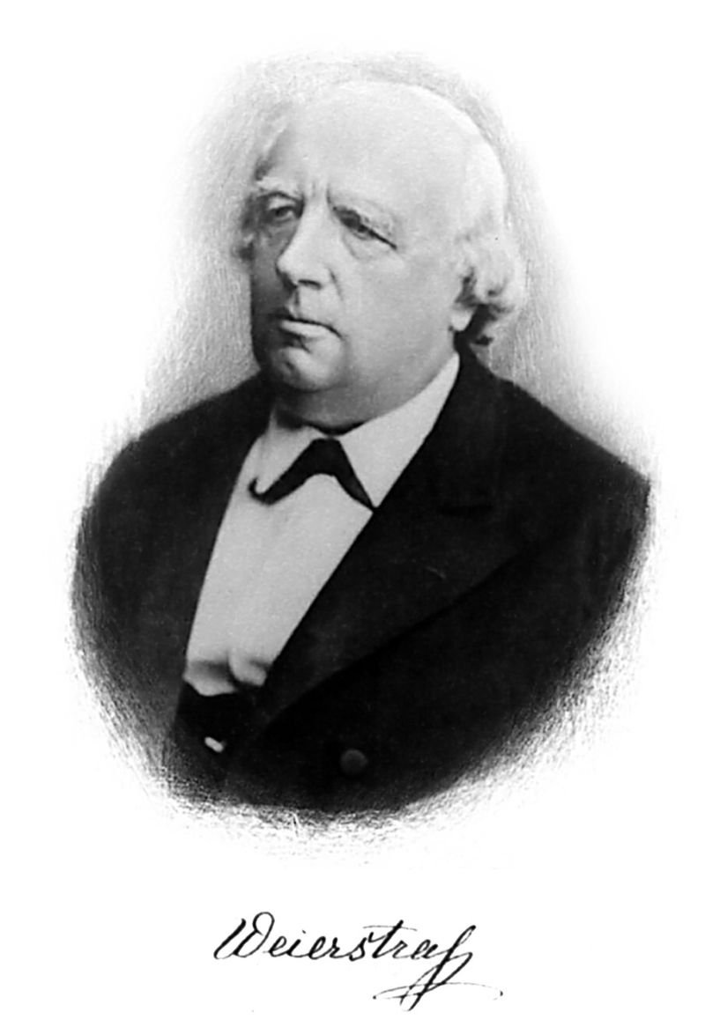
Апроксимація дискретних сигналів
Важливим етапом обробки цифрових сигналів є їх заміна відповідними математичними записами неперервних сигналів. Таку заміну називають апроксимація, тобто наближення.
В основі теорії апроксимації є апроксимаційна теорема Вейерштрасса (1885).
Неперервну функцію можна як завгодно точно наблизити степеневим поліномом, якщо не обмежувати його степінь (нестроге формулювання).
Степеневий поліном n-го степеня - це функція p(x)=∑ᵢ aᵢ∙xⁱ ; i=0,…,n.
Важливо, що базисні функції xⁱ ; i=0,…,n, є лінійно-
незалежними.
Karl Weierstrass (1815-1897), знаменитий німецький математик.
Математичний аналіз, теорія спеціальних функцій, варіаційне числення, диференціальна геометрія, лінійна алгебра.
Серед його знаменитих учнів – Георг Кантор,
Софія Ковалевська, Карл Рунге.

Slide 2
Теорема Вейерштрасса лише доводить існування наближуючого полінома, але не вказує як його побудувати.
Можливий метод побудови полінома – інтерполяція.
Обираємо n+1 значення функції, яку треба наблизити поліномом:
y(xᵣ)=yᵣ; r=1,…,n+1.
Тоді прирівнюємо значення функції та полінома:
∑ᵢ aᵢ∙xᵣⁱ = yᵣ; r=1,…,n+1.
З отриманої системи n+1 рівнянь знаходимо n+1 коефіцієнт полінома
aᵢ; і=0,…,n.
Цей розв’язок буде існувати, якщо базисні функції лінійно незалежні.
Можна побудувати наближуючий поліном методом апроксимації.
Обираємо m значень функції, причому m>n+1, і прирівнюємо їх значенням полінома. Кількість відповідних m рівнянь перевищує кількість шуканих коефіцієнтів n+1. Така система рівнянь розв’язується за методом найменших квадратів, а знайдені коефіцієнти полінома не забезпечують рівності значень полінома обраним значенням функції. Але таке наближення має певні переваги.
Метод найменших квадратів вперше запропонував юний Гаусс (1795).

Slide 3
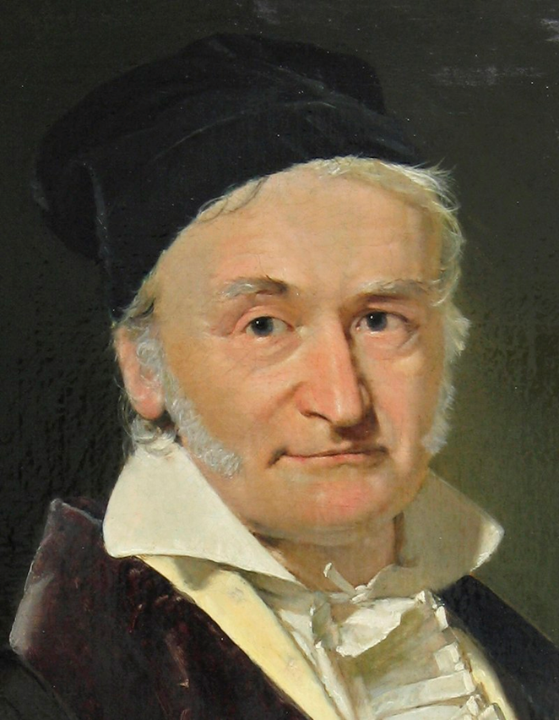
Карл Гаусс (Carl Gauß, 1777—1855) — великий німецький математик, астроном, фізик та геодезист.
Вважається одним з найвидатніших математиків всіх часів, «королем математиків».
Характерними рисами досліджень Гаусса є надзвичайна їх різнобічність і органічний зв'язок між теоретичною і прикладною математикою.
Праці Гаусса мали великий вплив на весь подальший розвиток вищої алгебри, теорії чисел, диференціальної геометрії, класичної теорії електрики і магнетизму, геодезії, теоретичної астрономії (Нептун).

Slide 4
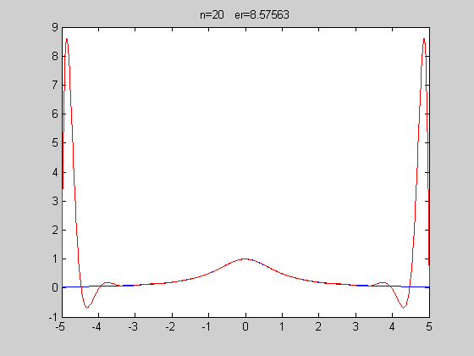
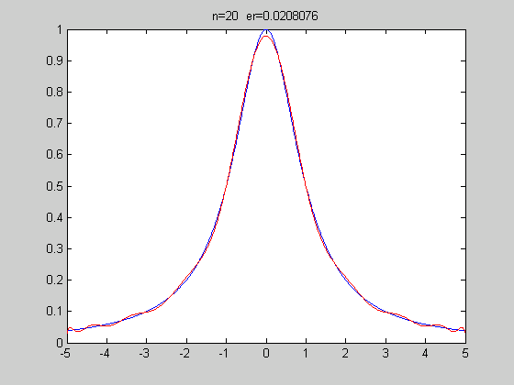
Покажемо переваги апроксимації на прикладі поліноміального наближення функції Рунге y(x) = 1/(1+x²).
На початку 20-го століття відомий німецький математик Карл Рунге (Runge), що був учнем Вейерштрасса, опублікував приклад простої функції, наближення якої степеневим інтерполюючим поліномом з рівномірно розташованими значеннями мало як завгодно велику похибку між заданими точками зі збільшенням степеня полінома. (точки альтернансу Чебишева).
Задачу Рунге можна розв’язати, застосувавши апроксимацію. Наступні рисунки показують це.
Графік функції Рунге на обох рисунках є плавною одногорбою кривою, симетричною відносно початку координат. Поліном 19-го степеня інтерполює з рівномірним кроком на лівому рисунку, і апроксимує на правому. Значення найбільших модулів різниць er між поліномом і функцією Рунге показані вгорі.
Інтерполяція функції Рунге степеневим поліномом
Апроксимація функції Рунге степеневим поліномом

Slide 5

Перший графік демонструє значні розбіжності між інтерполюючим поліномом 19-го степеня та функцією Рунге у проміжках між 20-ма точками інтерполяції. На другому графіку апроксимуючий поліном того ж степеня значно краще відтворює функцію Рунге при 200 точок апроксимації.
Детальніше вивчити інтерполяцію та апроксимацію степеневим поліномом можна при виконанні лабораторної роботи.
Апроксимаційна теорема Вейерштрасса поширюється і на функції багатьох аргументів. Для наближення таких функцій застосовуються багатовимірні степеневі поліноми. Двовимірний поліном виглядає так:
Одне з практичних застосувань апроксимації – стискання цифрових сигналів. Замість зберігання усіх відліків, досить зберегти коефіцієнти апроксимації, за якими відтворюється увесь сигнал.
Наближувати функції можна не тільки степеневими поліномами, а й довільними базисними функціями, які утворюють систему лінійно незалежних функцій, тобто жодна з них не є лінійною комбінацією інших.
Такими базисними функціями, крім степеневих, є гармонічні функції з кратними частотами, і багато інших.

Slide 6
Практично важливими є сплайн-функції та функції Уолша.
Степеневі поліноми можуть добре наближати лише досить гладкі функції. У разі складних функцій універсальним засобом наближення є сплайни, теорія і практика яких була створена порівняно недавно, у 60-70-ті роки минулого століття.
Ідея сплайн-інтерполяції полягає в побудові поліномів між парами сусідніх точок інтерполяції, причому для кожної пари точок будується свій поліном. Якщо порядок полінома більше двох, то двох рівнянь у точках замало для визначення коефіцієнтів полінома. Невистачаючі рівняння отримують з умов рівності у точках похідних сусідніх поліномів. Доведено лінійну незалежність таких сплайнів.
Найпоширеніший у практиці є кубічний сплайн, де всі поліноми степеневі третього степеня. Складемо рівняння, з яких визначають коефіцієнти кубічного інтерполюючого сплайна.
Нехай інтерпольована функція y=f(x) задана у m точках з координатами
xᵢ, fᵢ, і=0,...,m. Кубічний сплайн – це послідовність кубічних поліномів між кожною парою точок
де .
Загальна кількість коефіцієнтів кубічного сплайна становить 4m. Отже, потрібні 4m рівнянь для обрахунку всіх коефіцієнтів.

Slide 7



Умови неперервності сплайна в усіх точках – це 2m рівнянь:
Ще 2(m-1) рівнянь – це умови неперервності першої та другої похідних поліномів у всіх точках, крім першої та останньої:
Невистачаючі 2 рівняння можна отримати з крайових умов на другі похідні першого і останнього поліномів, як правило, нульові:
Рівняння на цьому слайді утворюють систему 4m рівнянь, єдиний розв’язок якої – шукані 4m коефіцієнтів сплайна. Таким чином, з точки зору обчислень кубічна сплайн-інтерполяція не відрізняється від інтерполяції одним поліномом, тільки розмір системи рівнянь у m раз більший. Але сплайн інтерполяція послідовністю поліномів невисокого степеня може як завгодно точно відтворити найскладнішу неперервну функцію. Точність відтворення визначається кількістю заданих точок (m+1).

Slide 8
Фізична аналогія кубічного сплайну: гнучка креслярська лінійка, розміщена між цвяшками у точках інтерполяції.
В реальному світі велика кількість фізичних процесів за своєю природою є сплайнами.
В механіці це: деформація гнучкої пластини чи стрижня, зафіксованих в окремих точках; траєкторія руху тіла, якщо сила, що діє на нього змінюється ступінчато (траєкторія штучного космічного об'єкта з активними та інерційними відрізками руху, траєкторія руху літака при ступінчатій зміні тяги двигунів та зміні профілю крила тощо.).
В термодинаміці це теплообмін у стрижні, складеному з фрагментів з різною теплопередачею.
В хімії — дифузія через шари різних речовин.
В електриці — поширення електромагнітних полів через різнорідні середовища.
Отже сплайн не є надуманою математичною абстракцією, а в багатьох прикладах він є розв'язанням диференційних рівнянь, які описують цілком реальні фізичні процеси.

Slide 9
Часто дискретні значення функції, яку треба наближувати, містять шумові завади. Зручним засобом згладжування таких завад є використання апроксимаційного сплайну замість інтерполяційного.
Знаний спеціаліст зі сплайн-апроксимації, американський математик Карл де Бур (Carl de Boor, 1937, запр.виступ ММК 1978 Хельсінки) довів, що і в цьому разі побудова сплайна зводиться до розв’язування системи рівнянь порядку 4m.
Побудувати апроксимуючий сплайн складніше, ніж інтерполюючий. Але він може добре згладжувати випадкові похибки значень функції. Переконатись у цьому можна під час виконання лабораторної роботи зі сплайн-апроксимації, а також вивчити функції MATLAB, що стосуються сплайн-наближень.
Сплайни можуть бути довільного степеня, залежно від степеня полінома.
Оскільки сплайн є впорядкованою сукупністю степеневих поліномів, він підлягає аналітичному диференціюванню та інтегруванню, як звичайний поліном.
Познайомимось тепер з наближеннями функціями Уолша, що практично важливо для цифрових сигналів.
Цифрові сигнали є послідовностями бітів, тому мають вигляд кусково-постійних функцій з прямокутними фронтами. Такі сигнали незручно наближати степеневими поліномами або гармонічними функціями.

Slide 10
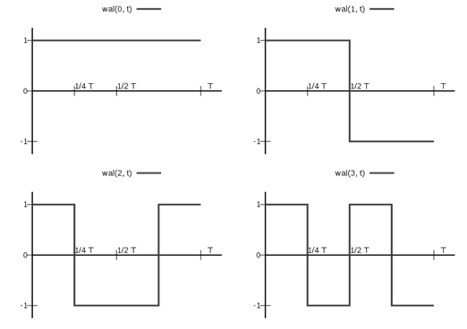
Функції Уолша – це сімейство періодичних кусково-постійних лінійно незалежних функцій, що приймають значення 1 та -1. Функції Уолша широко використовуються в теорії сигналів (узагальнене перетворення Фур’є, вейвлет-перетворення, кодування і стискання сигналів).
Уолш Джозеф (Walsh, 1895 – 1973), американський математик. Основні праці – більше 300 – в теорії функцій та топології. У 1923 році в малопомітній статті запропонував функції, які згодом почали широко використовувати
з його іменем.
Апроксимація в базисі функцій Уолша вигідна, бо для цифрових сигналів потрібно менше коефіцієнтів і точність апроксимації краща порівняно з іншими базисами.
Те саме стосується узагальненого Фур’є-розкладу в базисі Уолша-Адамара. Ми це вивчимо згодом, в наступному блоці Фур’є аналізу.

Slide 11
Приклад апроксимації цифрового сигналу функціями Уолша та гармонічними функціями.
Трикутноподібний сигнал інтерпольовано чотирма функціями Уолша без похибок. Кружечками позначено точки інтерполяції, а графік функції за розкладом Уолша точно наклався на графік початкового сигналу.
Натомість інтерполяція чотирма гармонічними функціями має помітну похибку.

